Slide 1

Meelis Lao memuuarid
„Vabadusvõitleja, spioon või mafiooso?”

Slide 2
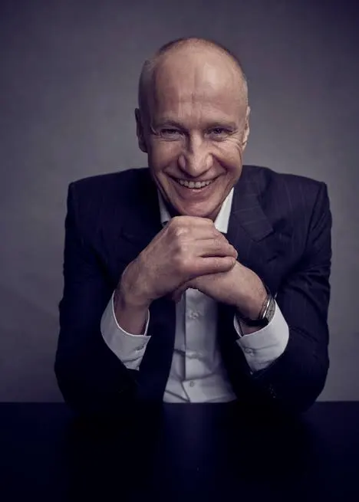
Miks valisin raamatu?
Tundus, et tema elulugu võiks olla huvitav

Slide 3
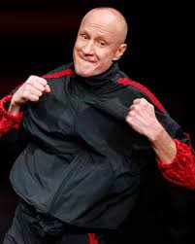
Mille poolest on peategelane tuntud?
Meelis Lao on Eesti ärimees, keda on peetud üheks Eesti allilma juhiks.
Teda on ka lastud ja on saanud pommiplahvatuses viga
Ta oli Eesti juunioride karatemeister, Eesti NSV poksimeistrivõistluste raskekaalu pronks.

Slide 4
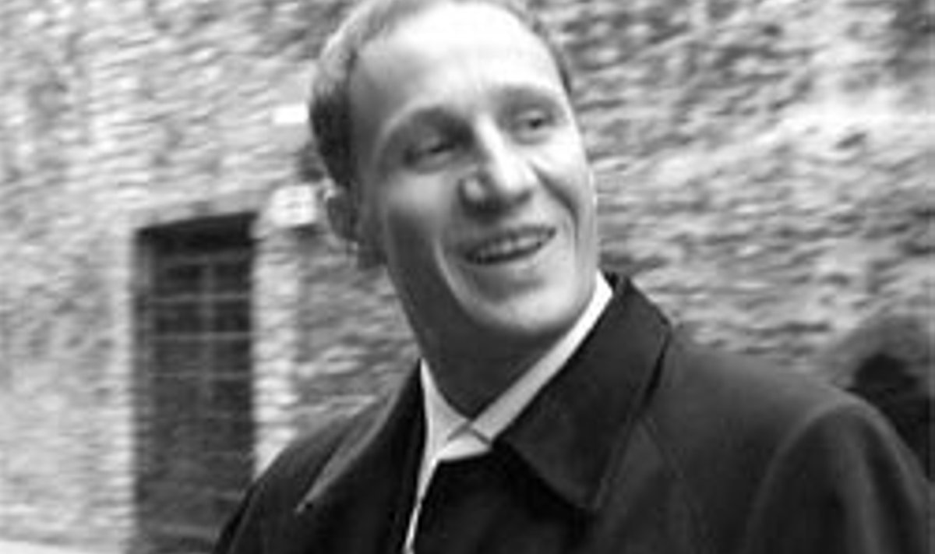
Lapsepõlv
Teda kiusati palju
Kasvas ilma isata vaesuses
See pani teda pingutama ja karate trennis käima, et saada tugevaks ja teistele vastu hakata

Slide 5
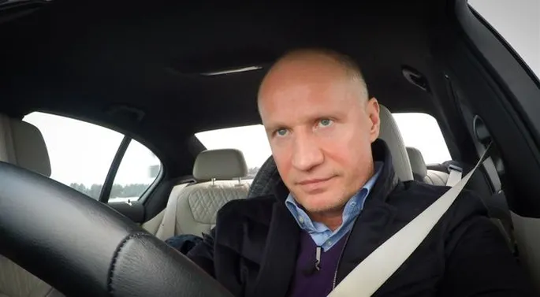
Kuidas ta jõudis siia?
Ta hakkas käima poksimas ja seal käisid ka vene allilma tegelased, KGB tegelased ja miilitsajõud. Sealt sai alguse kogu tema allilma elu
Selle käigus õppis
tegema erinevaid
ettevõtteid ja on
siiamaani ärimees

Slide 6
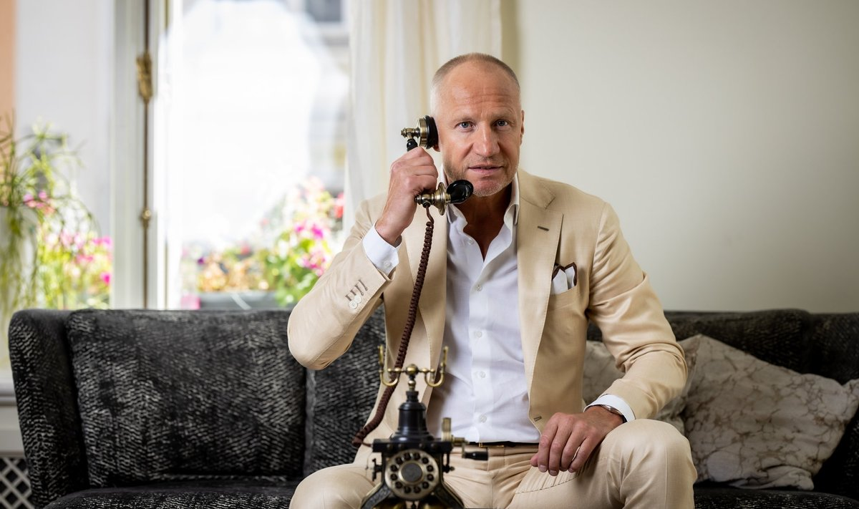
Kahetsused
Ma arvan, et ta natuke kahetseb sellise elu elamist, sest see oli ohuks tema perele
Ja ta pidi ka oma pere maha jätma, et neil oleks turvaline

Slide 7
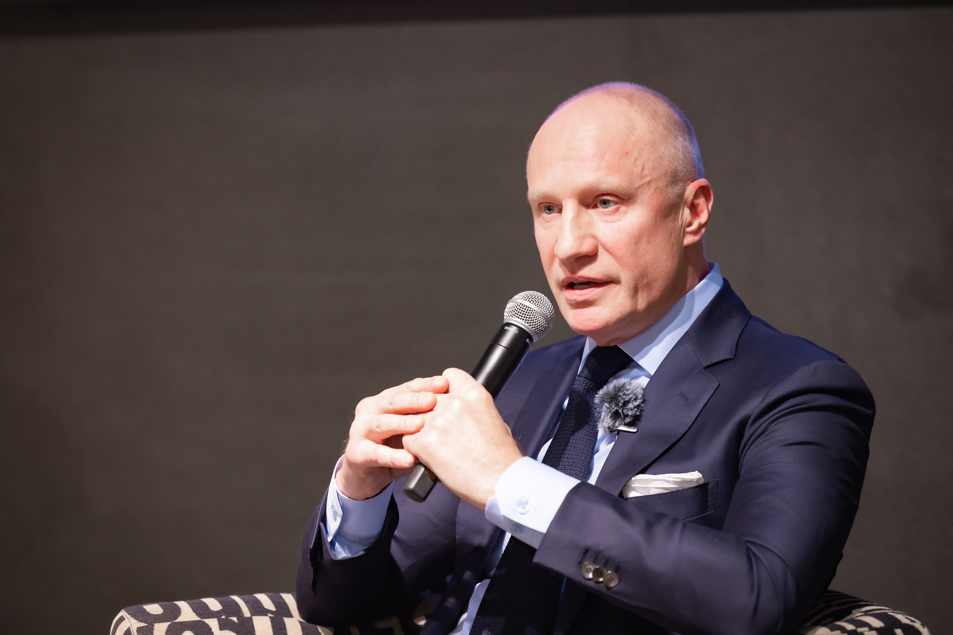
Huvitavad faktid
Poksiklubi, kus ta trennis käis asus Rataskaevu tänaval Rootsi Protestantlikus kirikus
Ta omavoliliselt üritas lahendada üürivaidlust ja sellepärast keelas McDonalds’i töötajatel tööle minna

Slide 8
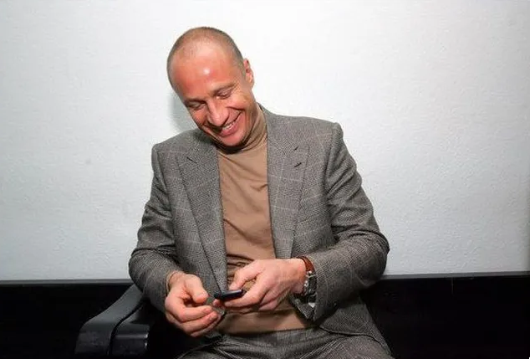
Mis mind inspireeris
Kuna teda väiksena kiusati ja tal ei olnud väga midagi ja täna ta on ärimees ja tal on kõik olemas siis tuleb olla
ise julge ja töökas

Slide 9
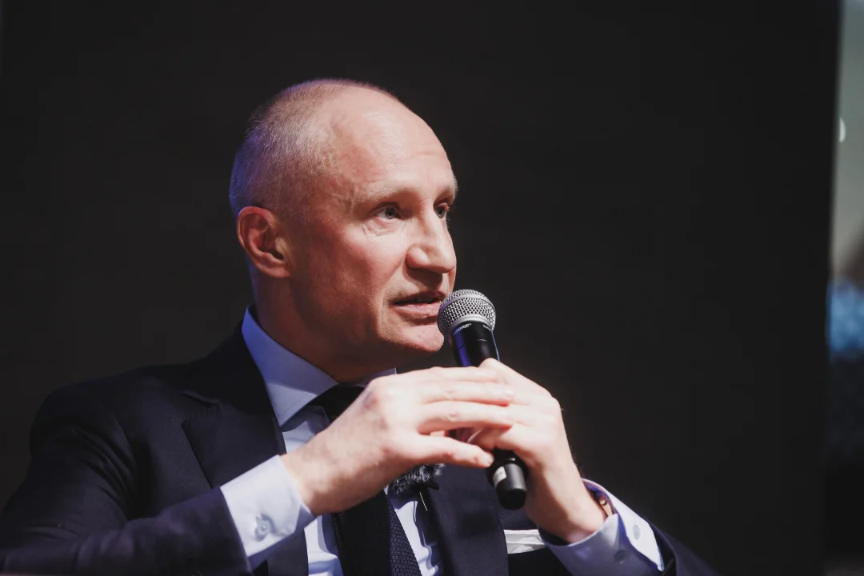
Kui saaksin küsida temalt midagi
Ma küsiks kui ta saaks midagi muuta enda elus mida ta muudaks

Slide 10
Lõpp
Aitäh!

